Slide 1



ESCUELA SUPERIOR POLITÉCNICA DEL LITORAL
FACULTAD DE ECONOMÍA Y NEGOCIOS
“Viste de Reversibles y Quedarás Increíble”
Mercedes Huiracocha
Carolina Lima
María Fernanda Santos
“Creación de una empresa dedicada a la comercialización de jeans reversibles, en la ciudad de Guayaquil”
CONFECCIONES REVERSIBLES S.A

Slide 2
INTRODUCCIÓN
Viste de Reversibles y Quedarás Increíble
Los jeans son esas prendas centenarias que nunca pasan de moda, y saben reinventarse.
Los pantalones los cuales describimos son multifuncionales, con la posibilidad de utilizar dos pantalones de colores distintos pero en una misma prenda de ropa.
A veces pensamos que para contribuir con el medio ambiente solo basta reciclar y reutilizar todo aquello que compramos, pero también es importante la tercera R, la de reducir.

Slide 3
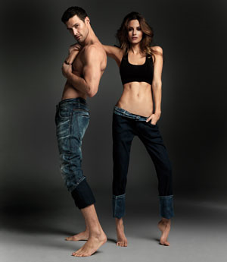
INTRODUCCIÓN
Viste de Reversibles y Quedarás Increíble
El producto que deseamos comercializar en nuestro país es una nueva alternativa en prendas de vestir, nos prepararemos para dar a conocer a los consumidores el diseño de una nueva tendencia de ropa, las prendas de vestir reversibles.

Slide 4
Viste de Reversibles y Quedarás Increíble
OBJETIVO GENERAL
Introducir al mercado guayaquileño el jean reversible y así lograr el posicionamiento del producto siendo un referente ante nuestra competencia asegurando una gestión integral en la empresa, con la responsabilidad y el cumplimiento de todos los miembros de la misma, dando paso así a la elaboración de jeans reversibles, explotando la imaginación y creación del producto establecido

Slide 5
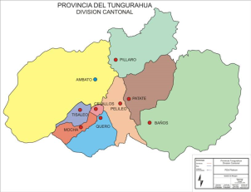
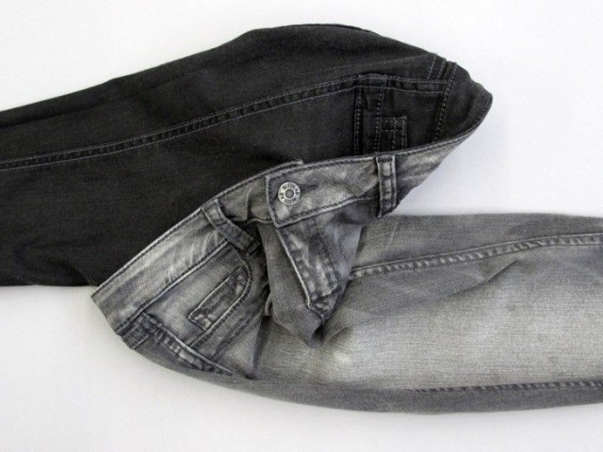
SITUACIÓN ACTUAL
Viste de Reversibles y Quedarás Increíble
El incremento de los precios de las materias primas de la industria textil ha mantenido preocupados a los productores de jeans de Pelileo en la provincia del Tungurahua. Si el jean que se vende a mercado internacional fuera bien remunerado, entonces se vería compensado el alto costo de los insumos.

Slide 6
Viste de Reversibles y Quedarás Increíble
CARACTERÍSTICAS DEL PRODUCTO
CALIDAD
ECONOMÍA
2 X1
INNOVACIÓN
JEANS REVERSIBLES

Slide 7
Viste de Reversibles y Quedarás Increíble
MISIÓN
“Ofrecer a nuestros clientes, estilos de jeans reversibles innovadores y confortables hechos con materiales de calidad a un precio accesible, buscando satisfacer al máximo sus necesidades.”
VISIÓN
“Ser la empresa líder en la comercialización de pantalones reversibles en ventas tanto al por mayor como al por menor en el territorio ecuatoriano, contando con los mejores precios del mercado y con miras a internacionalizarnos, llevando la innovación como nuestra constante..”

Slide 8
VALORES DE LA EMPRESA
Viste de Reversibles y Quedarás Increíble
ÉTICOS
EFECTIVOS Y EFICACES
RESPONSABLES
SOLIDARIOS
INNOVADORES Y CREATIVOS

Slide 9
Viste de Reversibles y Quedarás Increíble
ORGANIGRAMA
Jefe de Recursos Humanos y Ventas
Gerencia General
Vendedor
Secretaria
Secretaria
Personal de Limpieza
Jefe de Producción
Obreros
Contador

Slide 10
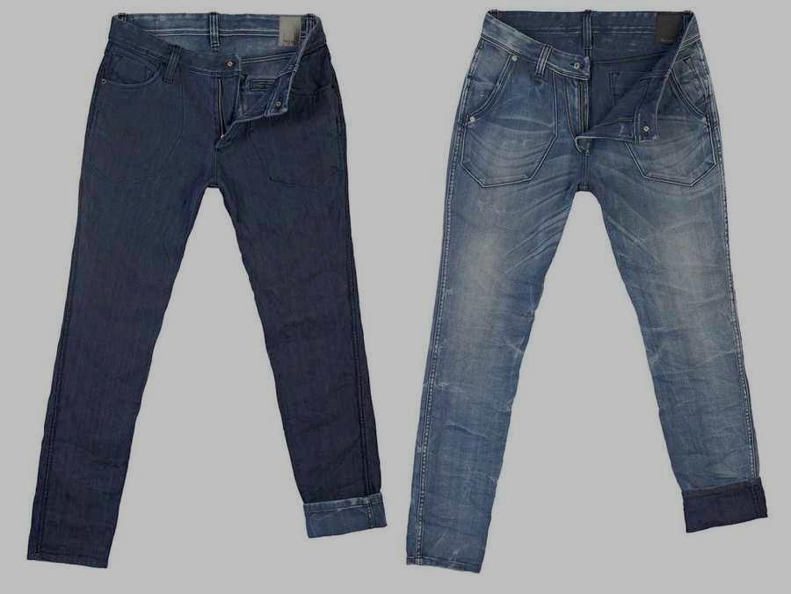
Viste de Reversibles y Quedarás Increíble
PLANTEAMIENTO DEL PROBLEMA
¿Sería factible la producción y comercialización de jeans reversibles en el mercado ecuatoriano?

Slide 11
Viste de Reversibles y Quedarás Increíble
OBJETIVOS GENRALES DE LA INVESTIGACIÓN DE MERCADO
Determinar la existencia de un nicho de mercado para los jeans reversibles en la ciudad de Guayaquil.
Identificar las actuales oportunidades de mercado para la oferta del producto
Definir el segmento de mercado para el producto.

Slide 12
OBJETIVOS ESPECÍFICOS DE LA INVESTIGACIÓN DE MERCADO
Viste de Reversibles y Quedarás Increíble
Determinar gustos y preferencias
Establecer el grado de preferencia del producto
Determinar la frecuencia de compra del producto
Conocer la percepción del cliente hacia el producto
Lugares estratégicos para adquirir el producto

Slide 13
POBLACIÓN: TAMAÑO DE LA MUESTRA
Viste de Reversibles y Quedarás Increíble
Censo poblacional del 2010
Ciudad de Guayaquil 2´291.151
Espol, Norte, Centros Comerciales n= 385 ≈ 400 encuestados

Slide 14
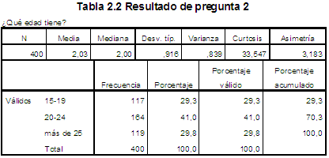
RESULTADO DE LAS ENCUESTAS
Viste de Reversibles y Quedarás Increíble
QUÉ EDAD TIENE?
Las personas encuestadas que se encuentran en una proporción mayoritaria son aquellas cuya edad está comprendida entre los 20 y los 24 años y representan el 41%, en segundo lugar están aquellos cuya edad es mayor o igual a 25 años con un 29,8% seguido muy de cerca por aquellos que su edad está comprendida entre 15 y 19 años con un 29,3%

Slide 15
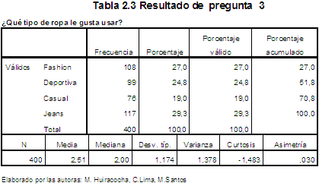
RESULTADO DE LAS ENCUESTAS
Viste de Reversibles y Quedarás Increíble
QUE TIPO DE ROPA LE GUSTA USAR?
Los valores son muy parejos, pero el tipo de ropa mas usado son los jeans con un 29,25%, el tipo de ropa menos común entre los encuestados es la casual con un 19%, esto nos demuestra que los jeans son bien aceptados en el medio y nos da la confianza de poder posicionar nuestra marca., la ropa fashion se ubicó en un segundo lugar con un 27%, y en tercer lugar se ubicó la ropa deportiva con un 24,8%

Slide 16
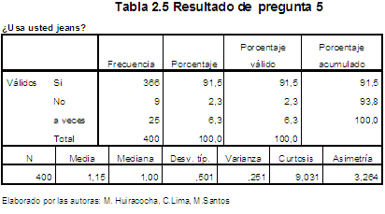
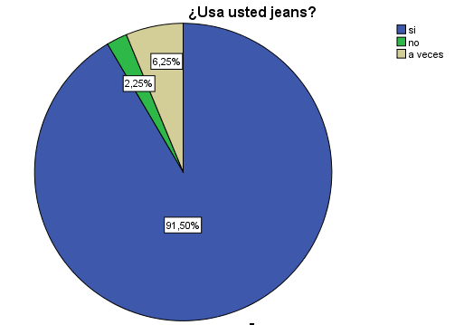
RESULTADO DE LAS ENCUESTAS
Viste de Reversibles y Quedarás Increíble
USA USTED JEANS?
El jean tiene una gran aceptación en el medio ya que el 91,5 % de las personas encuestadas usa esta prenda de vestir, esto nos da un amplio mercado para poder comercializar las prendas de vestir, las personas que respondieron no a la interrogante planteada acerca del uso de esta prenda fue tan solo del 2,3% ubicándolos en el tercer lugar , y las personas que dijeron a veces representa el 6,25% ubicándose en segundo lugar.

Slide 17
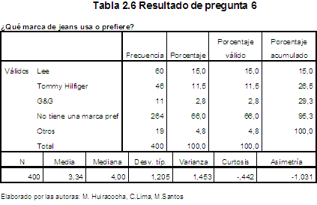
RESULTADO DE LAS ENCUESTAS
Viste de Reversibles y Quedarás Increíble
QUE MARCA DE JEANS USA O PREFIERE?
El 66% de la población no tiene una marca preferida y que el 15% utilizan Lee ubicando a esta marca en segundo lugar en las encuestas, en tercer lugar se ubicó la marca Tommy Hilfiger con el 11,5%, en cuarto lugar de las preferencias con el 4,75% las personas respondieron otras marcas de jeans, y en último lugar con apenas el 2,75% se ubicó la marca G&G.

Slide 18
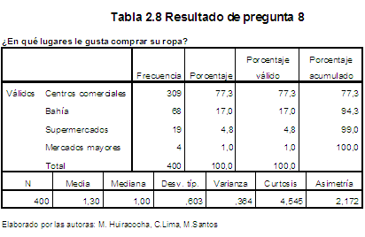
RESULTADO DE LAS ENCUESTAS
Viste de Reversibles y Quedarás Increíble
EN QUE LUGARES LE GUSTA COMPRAR SU ROPA?
Nuestros encuestados se inclinan por realizar sus compras en dichos establecimientos con una mayoría indiscutible del 77.3%, en segundo lugar se ubicó la bahía con el 17%, dejando a los supermercados en tercer lugar con un 4,8%, y el lugar menos popular fueron los mercados mayoristas con tan solo el 1%.

Slide 19
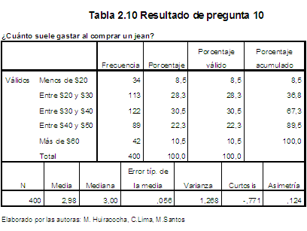
RESULTADO DE LAS ENCUESTAS
Viste de Reversibles y Quedarás Increíble
CUÁNTO SUELE GASTAR AL COMPRAR UN JEAN?
Las prendas que adquieren con mayor frecuencia oscilan entre los 30 y 40 dólares esto representa el 30,5%, colocando en una segunda posición un precio entre 20 y 30 con el 28,3%, en tercer lugar con un 22,3% están aquellas personas que gastan en adquirir la prenda una cantidad entre 40 y 50$, en cuarto lugar con un 10,5% están aquellas que gastan más de 60$, y en último lugar quedan aquellas que gastan menos de 20 que es el 8,5%.

Slide 20
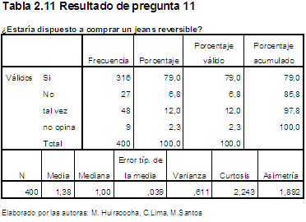
RESULTADO DE LAS ENCUESTAS
Viste de Reversibles y Quedarás Increíble
ESTARÍA DISPUESTO A COMPRAR UN JEAN REVERSIBLE?
Se pronunciaron favorablemente ante la interrogante y pudimos captar el 79% a favor, esto nos deja satisfechas ya que la mayoría declaro que si compraría el producto en estudio, en segundo lugar quedaron aquellas personas que respondieron tal vez con el 12%, en tercer lugar con el 6,8% están aquellas personas que respondieron no, y en último lugar encontramos a aquellas personas indecisas con un 2,3%

Slide 21
CONCLUSIONES DE LA INVESTIGACIÓN DE MERCADO
Viste de Reversibles y Quedarás Increíble
1
2
3
Los factores que afectan la decisión de compra son la calidad y el diseño.
Las personas están dispuestas a comprar un jean reversible en un rango de edad que está entre 20 y 24 años
El promedio de consumo del producto es del 91.5% y esto es muy bueno porque elegimos la prenda indicada para vender

Slide 22
FODA CONFECCIONES REVERSIBLES S.A
Viste de Reversibles y Quedarás Increíble
FORTALEZAS
Tecnología de punta.
DEBILIDADES
Falta de planificación, organización y control
AMENAZAS
La marca no se encuentra registrada.
OPORTUNIDADES
Nuevos nichos de mercado.
Falta de apoyo al desarrollo de moda y nuevas tecnologías
Falta de liquidez.
El producto no es muy conocido.
Campañas para consumir el producto nacional.
Constante cambio de la moda.
Innovación del producto.
Calidad del producto.
Buena imagen ante el cliente y proveedores.
Personal eficiente y calificado.
Fidelidad de clientes.
Preferencia a productos importados que nacionales.
Competencia agresiva
Importa el precio que la calidad.
Contrabando

Slide 23
OBJETIVOS DEL PLAN DE MARKETING
Viste de Reversibles y Quedarás Increíble
PLAN DE MARKETING
Dar a conocer el producto
Optima distribución del producto
Satisfacción del cliente
Ingreso exitoso al mercado

Slide 24
GENRALIDADES DEL PROCESO DE PRODUCCIÓN
Viste de Reversibles y Quedarás Increíble
Recepción de la tela
Medidas y corte de la tela
Unión de partes
Acabados finales
Proceso final

Slide 25
INVERSIÓN INICIAL
Viste de Reversibles y Quedarás Increíble
ACTIVOS FIJOS
ACTIVOS INTANGIBLES
CAPITAL DE TRABAJO

Slide 26
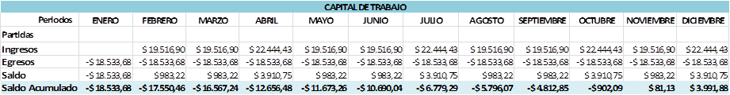
CAPITAL DE TRABAJO: MÉTODO DEL DÉFICIT ACUMULADO MÁXIMO
Viste de Reversibles y Quedarás Increíble
INVERSIÓN INICIAL EN CIFRAS

Slide 27


ESTRUCTURA DEL FINANCIAMIENTO
Viste de Reversibles y Quedarás Increíble
PORCENTAJE DE APALANCAMIENTO
PRÉSTAMO | CAPITAL PROPIO
40% | 60%
$ 33.458,08 | $ 50.187,12
PRÉSTAMO
Capital Inicial | $33.458,08
Periodo de Pago | 5
Número Total de Cuotas | 5
Interés del Préstamo | 11,83%
AMORTIZACIÓN DEL PRÉSTAMO

Slide 28
ESTADO DE SITUACIÓN FINACIERA
Viste de Reversibles y Quedarás Increíble
CONFECCIONES REVERSIBLES S.A
AL 1 DE ENRO DEL 2013

Slide 29
ESTIMACIÓN DE LA DEMANDA
Viste de Reversibles y Quedarás Increíble
Participación del mercado: 2,8%
6134
Población objetivo: 79% Personas dispuestas a comprar el producto según el estudio de mercado: 227181
INDICES DE ESTIMACIÓN DE LA DEMANDA
Tasa de no pobreza de la población económicamente activa: 89,5%: 287571
Población urbana jóvenes entre 20 – 24 años: 321308
HABITANTES SEGÚN CENSO 2010

Slide 30

ESTIMACIÓN DE LOS INGRESOS
Viste de Reversibles y Quedarás Increíble

Slide 31
COSTOS
Viste de Reversibles y Quedarás Increíble

Slide 32
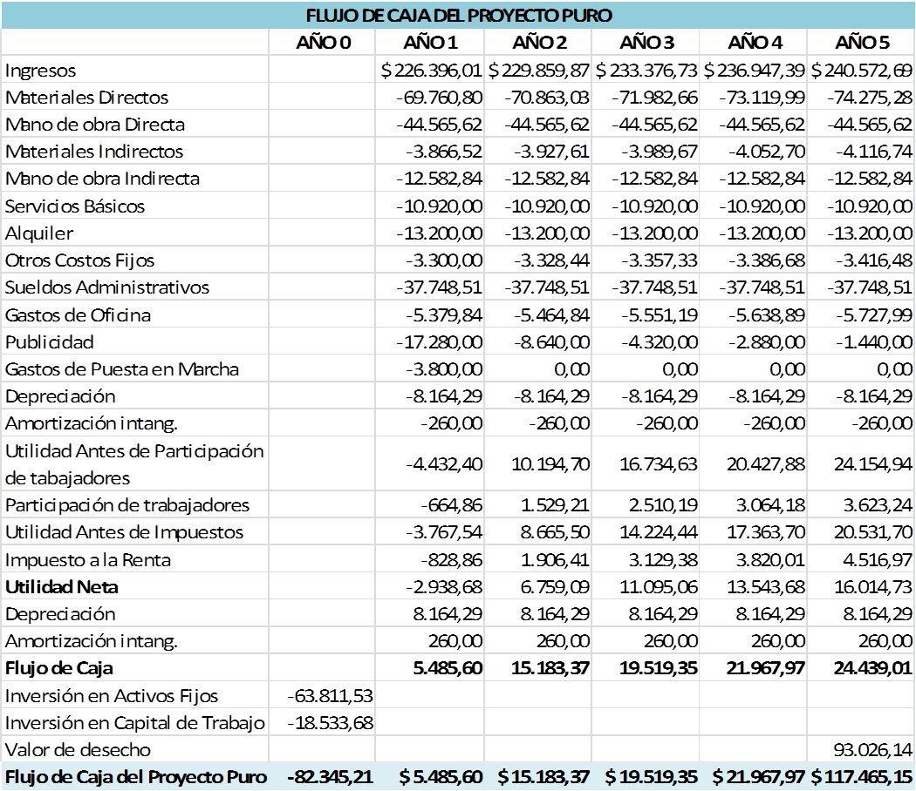
FLUJO DE CAJA PURO
Viste de Reversibles y Quedarás Increíble

Slide 33
FLUJO DE CAJA DEL INVERSIONISTA
Viste de Reversibles y Quedarás Increíble
FLUJO DE CAJA DEL INVERSIONISTA
 | AÑO 0 | AÑO 1 | AÑO 2 | AÑO 3 | AÑO 4 | AÑO 5
Ingresos |  | $ 226.396,01 | $ 229.859,87 | $ 233.376,73 | $ 236.947,39 | $ 240.572,69
Materiales Directos |  | -69.760,80 | -70.863,03 | -71.982,66 | -73.119,99 | -74.275,28
Mano de obra Directa |  | -44.565,62 | -44.565,62 | -44.565,62 | -44.565,62 | -44.565,62
Materiales Indirectos |  | -3.866,52 | -3.927,61 | -3.989,67 | -4.052,70 | -4.116,74
Mano de obra Indirecta |  | -12.582,84 | -12.582,84 | -12.582,84 | -12.582,84 | -12.582,84
Servicios Básicos |  | -10.920,00 | -10.920,00 | -10.920,00 | -10.920,00 | -10.920,00
Alquiler |  | -13.200,00 | -13.200,00 | -13.200,00 | -13.200,00 | -13.200,00
Otros Costos Fijos |  | -3.300,00 | -3.328,44 | -3.357,33 | -3.386,68 | -3.416,48
Sueldos Administrativos |  | -37.748,51 | -37.748,51 | -37.748,51 | -37.748,51 | -37.748,51
Gastos de Oficina |  | -5.379,84 | -5.464,84 | -5.551,19 | -5.638,89 | -5.727,99
Publicidad |  | -17.280,00 | -8.640,00 | -4.320,00 | -2.880,00 | -1.440,00
Gastos de Puesta en Marcha |  | -3.800,00 | 0,00 | 0,00 | 0,00 | 0,00
Interés Deuda |  | -3.958,09 | -3.332,94 | -2.633,84 | -1.852,03 | -977,73
Depreciación |  | -8.164,29 | -8.164,29 | -8.164,29 | -8.164,29 | -8.164,29
Amortización intang. |  | -260,00 | -260,00 | -260,00 | -260,00 | -260,00
Util. Antes de Partic. de trabajadores |  | -8.390,50 | 6.861,76 | 14.100,80 | 18.575,85 | 23.177,21
Participación de trabajadores |  | -1.258,57 | 1.029,26 | 2.115,12 | 2.786,38 | 3.476,58
Utilidad Antes de Impuestos |  | -7.131,92 | 5.832,50 | 11.985,68 | 15.789,48 | 19.700,63
Impuesto a la Renta |  | -1.569,02 | 1.283,15 | 2.636,85 | 3.473,68 | 4.334,14
Utilidad Neta |  | -5.562,90 | 4.549,35 | 9.348,83 | 12.315,79 | 15.366,49
Depreciación |  | 8.164,29 | 8.164,29 | 8.164,29 | 8.164,29 | 8.164,29
Amortización intang. |  | 260,00 | 260,00 | 260,00 | 260,00 | 260,00
Inversión en Activos Fijos | -63.811,53
Inversión de Capital de Trabajo | -18.533,68
Préstamo | 33.458,08
Amortización Deuda |  | -5.284,45 | -5.909,60 | -6.608,71 | -7.390,52 | -8.264,81
Valor de desecho |  |  |  |  |  | 93.026,14
Flujo de Caja | -$ 48.887,12 | -$ 2.423,06 | $ 7.064,03 | $ 11.164,41 | $ 13.349,56 | $ 108.552,10

Slide 34

TMAR
Viste de Reversibles y Quedarás Increíble
Donde:
Ke: Rentabilidad exigida del capital propio
Rf: Tasa libre de riesgo
Rm: Tasa de rentabilidad del mercado
Rp: Riesgo país del Ecuador.

Slide 35

COSTO PROMEDIO PONDERADO DE CAPITAL (WACC)
Viste de Reversibles y Quedarás Increíble
Donde:
Ko: r wacc: Costo promedio ponderado de capital.
Kd: Tasa de interés de la deuda.
D/A: Deuda sobre Activos
Ke: Rentabilidad exigida del capital propio.
P/A: Patrimonio sobre activos

Slide 36

TIR Y VAN
Viste de Reversibles y Quedarás Increíble
PROYECTO PURO
DEL INVERSIONISTA
TIR=21%
VAN=$ 18.277,04
TIR= 25%
VAN=$ 27.355,18

Slide 37
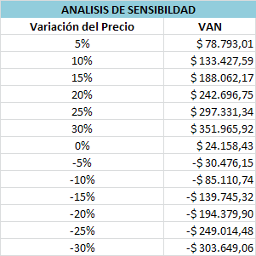
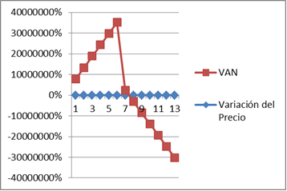
ANÁLISIS DE SENSIBILIDAD - PRECIO
Viste de Reversibles y Quedarás Increíble

Slide 38
CONCLUSIONES
Viste de Reversibles y Quedarás Increíble
Dado que el proyecto está diseñado para el ahorro económico para el consumidor, se presenta una gran oportunidad de crecimiento.
En resumen, se ofrecerá algo diferente, prendas exclusivas con diseño innovador y a precios atractivos, por eso nos vimos comprometidos en hacer un análisis del mercado y un estudio financiero con cotizaciones reales y materiales de buena calidad.

Slide 39
RECOMENDACIONES
Viste de Reversibles y Quedarás Increíble
Se sugiere la pronta ejecución del proyecto, de tal manera que se pueda aprovechar las ventajas de moverse primero, ya que no hay muchos negocios de este tipo en el mercado ecuatoriano.
Si se implementa el proyecto, debe de hacerse siempre buscando la diferenciación.
Una vez que la empresa esté estable es recomendable, que diversifique sus prendas.

Slide 40
GRACIAS…
Viste de Reversibles y Quedarás Increíble

